Slide 1
Pré-projeto bigDVarejoPMC
O projeto bigDVarejoPMC, PMC significa Pesquisa Mensal de Comércio, diz respeito a uma parte de um projeto maior o bigDVarejo que alimentará um Data Lake.
MOTIVAÇÃO:
A necessidade de revelar qual a situação da empresa com relação a evolução de vendas do varejo comparada às vendas do país.
APLICAÇÃO PRÁTICA:
Saber se a empresa esteve participando desse crescimento de vendas de varejo ou se esteve deficitária no período em questão e tomar as devidas providências.
RESULTADOS ESPERADOS:
Que os dados oferecidos possam atender à equipe de analistas de dados e cientistas de dados na defesa de suas teses sobre a posição da organização frente ao crescimento de vendas do varejo no país.

Slide 2
Pré-projeto bigDVarejoPMC
PROCEDIMENTOS PARA ELABORAÇÃO:
Verificar se as solicitações apresentadas são viáveis:
De acordo com as necessidades apresentadas fez-se uma análise preliminar para se certificar da viabilidade do projeto.
Pesquisar dados relativo à evolução de vendas no Brasil:
Conforme o problema apresentado procurou-se, através da máquina de busca do google, por arquivos que poderiam conter dados para atender as necessidades apresentadas pela empresa.
Os dados mais viáveis foram encontrados no site do IBGE (https://www.ibge.gov.br/estatisticas/economicas/comercio/9227-pesquisa-mensal-de-comercio.html?=&t=downloads), correspondendo a tabelas de percentual de crescimento de vendas agrupados por UF, categoria de comércio e de produto.
Avaliar arquivos de dados disponibilizados pelo IBGE:
Os dados oferecidos pelo site do IBGE foram analisados e validados se poderiam entregar o resultado de informação que era necessário para a comparação das vendas da companhia com as vendas do país.

Slide 3
Pré-projeto bigDVarejoPMC
Verificar a viabilidade de baixar esses arquivos via python:
Outra verificação importante foi a de se certificar que os arquivos eleitos para o projeto pudessem ser baixados através de API e que estivessem disponíveis continuamente, inclusive com as atualizações.
Definir quais os formatos de arquivos serão utilizados no armazenamento:
Os arquivos originais com os dados brutos (raw) são arquivos .xls, planilhas excel baixadas do site do IBGE, que serão transformadas em arquivos json e posteriormente em arquivos parquet que conterão as external tables do hive.
Definir onde os arquivos serão armazenados, em local ou cloud:
O local onde os arquivos ficarão armazenados tem como peso principal a continuidade do armazenamento com boa performance de acesso. Se tivesse a estrutura montada na empresa, com profissionais disponíveis para a manutenção dessa estrutura, poder-se-ia fazer uso da mesma, mas como está-se começando a montar o Data Lake e a empresa não tem nada disso ainda optou-se por terceirizar a estrutura de armazenamento como também algumas ferramentas de acesso aos dados, assim elegeu-se o aws S3 que oferece toda a manutenção da estrutura, com armazenamento distribuído e alta escalabilidade, deixando os engenheiros de dados livres para se preocuparem somente com o planejamento e operação do ELT.

Slide 4
Pré-projeto bigDVarejoPMC
Definir quantos S3 bucket serão criados para o armazenamento:
Definido que o armazenamento dos arquivos ficará no S3 bucket e como cada bucket é praticamente uma pasta, um diretório, buscando organizar os arquivos por tipo, ficou definido que o Data Lake terá, inicialmente 3 buckets sendo definido os nomes: arquivosPMCcrawS3 (dados brutos .xls), arquivosPMCstagedS3 (dados transformados json) e arquivosPMCcuratedS3 (tabelas hive/parquet).
Definir quantas camadas serão necessárias para o processamento:
O processamento será feito em 3 partes distintas ou 3 camadas sequenciais que são:
pmcBRONZE:
pmcSILVER:
pmcGOLD:
Definir qual a linguagem será utilizada para o processamento dos dados:
Por conter uma enorme diversidade de bibliotecas para inúmeros fins, apresentar uma simplicidade de estrutura voltada para orientação a objetos, por ser uma linguagem que está sendo muito utilizada no mundo sendo uma tendência em manipulação de dados, apresentando funções voltadas para tal, por ser de fácil uso dentro da aws, optou-se em utilizar a linguagem python.

Slide 5
Pré-projeto bigDVarejoPMC
Definir onde serão executados os códigos:
Os códigos serão processados utilizando-se o serviço da aws Lambda, que é orientada a eventos com computação sem servidor.
Definir onde será o repositório de hospedagem dos códigos:
Devido à experiência com o Git-Hub, por apresentar seus recursos de hospedagem e manutenção de versões de código com simplicidade e objetividade, pela sua divulgação e utilização na comunidade de desenvolvimento de software, definiu-se pela utilização dessa plataforma.
Definir as bibliotecas utilizadas:
Para fazer upload nos arquivos baixados e gerados utilizará a biblioteca python boto3 (facilita o acesso aos serviços da aws).
Para se manipular o banco de dados Hive, criando tabelas e fazendo insert de dados utilizando arquivos parquet será utilizado o pyspark.
Definir as características e configurações do scheduler:
O processamento das 3 camadas serão executados às quartas e sextas-feiras às 20:00.

Slide 6










Pré-projeto bigDVarejoPMC
Python
spark
GitHub
aws Glue
lambda
aws S3
aws Athena

Slide 7
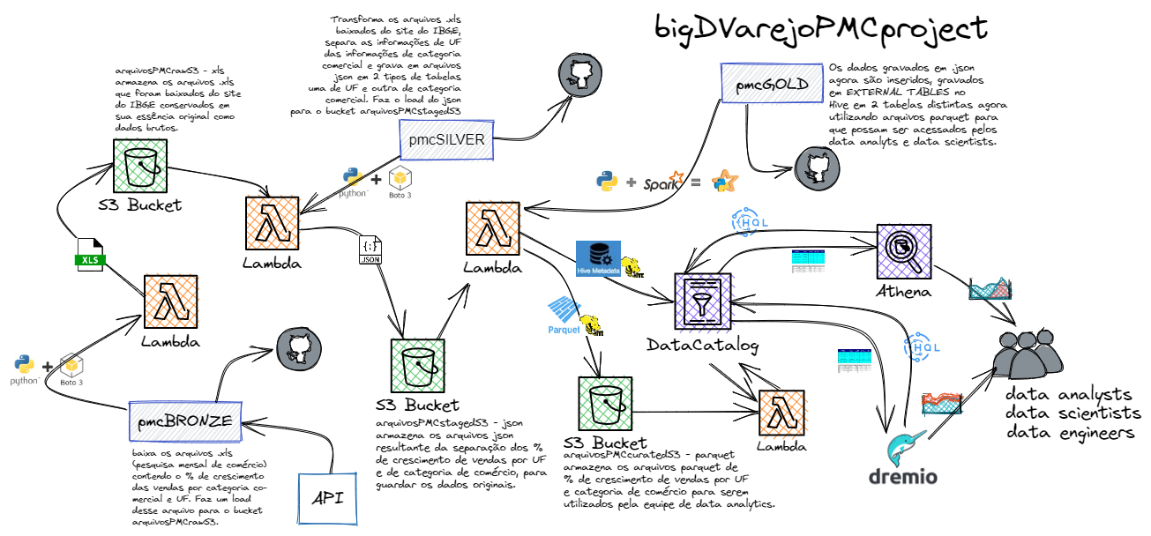
Pré-projeto bigDVarejoPMC

